Slide 1
III. Bölüm : Prokaryotik Organizmalar (III.1. Bakteriler)
• Prokaryotik organizma grubunu, bakteriler, mavi-yeşil algler ve virüsler oluşturur. Bu organizmaların en belirgin özellikleri, çekirdek zarlarının olmamasıdır. Ayrıca, endoplazmik retikulum, mitokondrium ve ikiye bölünerek çoğalmalarıdır.
III.1. Bakteriler
• Bakteriler, gözle görülemeyecek kadar küçük, nispeten basit yapılı, tek hücreli canlılardır. Hücre duvarları serttir. Kamçı ile hareket ederler. Kirpikleri ile de hareket etme yeteneğine sahip olanları da vardır. Farklılaşmış hücrelere sahip değildirler. Çoğu tek hücrelidir. Yerkürenin her tarafında, buzullarda ve sıcak su kaynaklarında, okyanusların üstlerinde ve yüksek dağ zirvelerinde olmak üzere çok geniş bir yaşam aralığına sahiptirler.

Slide 2
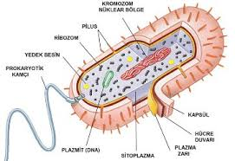
III. Bölüm : Prokaryotik Organizmalar (III.1. Bakteriler)

Slide 3
III. Bölüm : Prokaryotik Organizmalar (III.1. Bakteriler)
III.1.1. Bakterilerin Morfolojileri (şekilleri)
Bakterilerin mikroskop yardımıyla yapılan incelenmelerinde, çoğunlukla tek hücre yapısına sahip oldukları görülür. Büyüklükleri mikron mertebesindedir. ( 1 mikron =1/1000 mm ) Bakterilerin büyüklükleri türden türe ve türlerin ortam içindeki durumlarına göre de değişir. Genel olarak boyları 0.2-20 mikron, enleri 0.2-1 mikron arasında değişir.

Slide 4
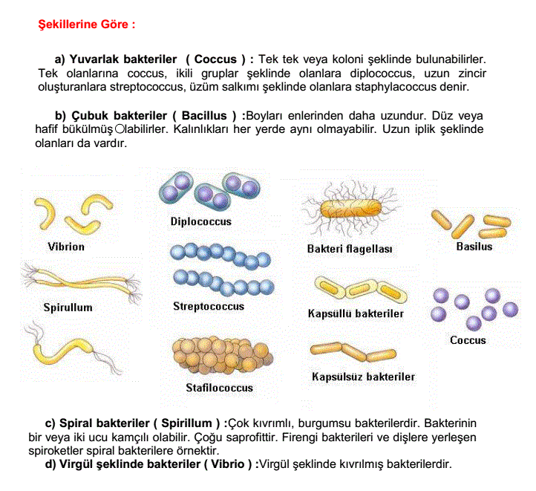
III. Bölüm : Prokaryotik Organizmalar (III.1. Bakteriler)

Slide 5
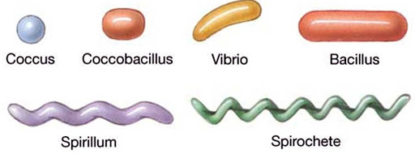
III. Bölüm : Prokaryotik Organizmalar (III.1. Bakteriler)

Slide 6
III. Bölüm : Prokaryotik Organizmalar (III.1.Bakteriler)
III.1.2. Bakterilerin Yapısı Bakteriler, renksiz, şeffaf, saydam olduklarından mikroskop incelemelerinde yapıları homojen ve ince granüllü olarak görülürler. Dolayısıyla bakteriler boyanarak mikroskopta daha iyi görülürler. Bakterilere uygulanan en yaygın boyama metodu Gram Boyama Metodudur. Bu boyama metodunun tatbik edilmesiyle bakteriler, hücre çeperlerinin biyokimyasal özeliklerinden dolayı çeperlerinde boyayı kabul edenlere Gram (+), boyaları kabul etmeyenlere de Gram ( - ) olarak tanımlanarak iki grubu ayrılır. Bakterilerin sitoplâzmadaki organeller ile çekirdeği görebilmek için de geliştirilmiş boyama metotları vardır. Bir bakteri hücresi, Hücre çeperi ve dışındaki kısımlar ve Protoplast olmak üzere iki ana kısımdan ibarettir.

Slide 7
III. Bölüm : Prokaryotik Organizmalar (III.1.Bakteriler)
Bazı bakteriler, bulundukları ortama karşı dayanırlıklarını artıran polisakkarit yapısında zardan ibaret kapsüle sahiptirler. Genellikle patojen bakteriler kapsüle sahiptirler. Kapsüllerin sabit bir kalınlıkları yoktur ve kalınlıkları bakteri türüne göre değişiklik gösterir. Ortam şartlarına göre de değişiklik gösterir. Kapsüller özel kapsül boyama tekniklerine göre boyanarak tespit edilirler ve bakterilerin tanı ve sınıflandırılmasında önemli bir unsur olarak kullanılırlar.
Bakterilerin hücre çeperleri 100 nm kalınlığında, yarı geçirgen ve polimerik bir zar özelliğindedir. Bakterilerin iç kısmında yer alan protoplast maddesi canlı ve cansız olmak üzere iki kısımdan ibarettir. Canlı kısma protoplast, cansız kısma ergastik maddeler denir.

Slide 8
III. Bölüm : Prokaryotik Organizmalar (III.1.Bakteriler)
Bakterilerin hepsinde kamçı mevcut değildir. Bakterilerdeki mevcut olan kamçıların çapı 12-20 milimikron, uzunlukları 10-100 mikron arasında değişir. Bakterilerde mevcut olan kamçıların bulundukları yerlere ve sayılarına göre değişik isimler alırlar.
1. Monotrik: Kamçı tek olup, bakteri hücresinin bir ucunda (kutbunda ) veya kutbuna yakın bir yerde bulunur. Örneğin: Pseudomonas sp. Vibrio comma
• 2. Amfitirik: Bakterinin her iki ucunda da birer kamçı bulunur. Örneğin: Vibrio sp.
• 3. Lofotrik: Kamçılar demet halinde bulunur. Ekseriya bakterinin bir kutbundan, nadiren de iki kutbundan çıkarlar.
• 4. Peritrik: Kamçılar çok sayıda olup, tüm bakteri hücresinin yüzeyini kaplamıştır.
5. Atrik: Kamçıya sahip olmayan bakteri hücrelerine denir. Dolayısıyla bakteri hareketsizdir.

Slide 9
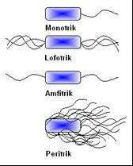
III. Bölüm : Prokaryotik Organizmalar (III.1.Bakteriler)

Slide 10
III. Bölüm : Prokaryotik Organizmalar (III.1.Bakteriler)
• III.1.3. Bakterilerde Hareket
• Bakterilerde görülen hareket aktif ve pasif hareket olmak üzere iki tiptir. Bakterilerde Aktif Hareket Bakterilerin bizzat flagellumları (kamçı) ile meydana getirdikleri harekettir. Kamçılar protein esaslıdır. Kamçıdaki protein zincirinin kasılıp gevşemesi sonucu, kamçı hareketi oluşur. Kamçı ile hareket eden bakteriler çok hızlı hareket yeteneğine sahiptirler.
• Örneğin; 1,7 mikron boyundaki bir bakteri hücresi saniyede 20 mikron yol alır. Bu hız ve boy aynı oranda büyütülürse, 1,70 metre boyundaki bir insanın saniyede 20 metre, saatte 72 km yol alması demektir.
Bakterilerde pasif hareket hücre molekülünün titreşimleri ile meydana gelir. Browian hareket de denilen bu tür pasif harekette hücre, yerini değiştirmez, fakat yerinde çevreden merkeze doğru bir titreşim görülür. Bakteriler güneş, su gibi çevresel faktörlere bağlı kalarak taksi hareketi yaparlar. Fototaksi, hidrotaksi gibi…

Slide 11
III. Bölüm : Prokaryotik Organizmalar (III.1.Bakteriler)
III.1.4. Bakterilerde Beslenme ve Enerji İstekleri
• En iptidai organizmalardan en gelişmiş canlı varlıklara kadar biyolojik sistem içerinde yer alan bütün canlı yaratıklar yaşantılarını ve nesillerini devam ettirebilmeleri için beslenme ihtiyacı duyarlar. Bakteriler bulundukları ortamlardaki maddeleri, bir takım salgıladıkları enzimler yardımı ile birçok maddeleri parçalayarak daha basit yapı taşlarına ayırdıktan sonra absorbe ederek alırlar. Bakteriler metabolizma özeliklerine bağlı olarak muhtelif derecede sentez yapabilme özelliklerine sahiptirler. Bir kısım bakteriler; Kendilerine gerekli olan organik ve inorganik maddeleri kendileri sentez edebilme özelliğine sahip olan bakterilerin gösterdiği beslenme şeklidir. Ototrof Beslenme de denilen bu tür beslenme şeklinde bakteriler, karbon istekleri CO2, CO3, tan, azot ihtiyaçlarını Amonyum iyonları, NO2, NO3‘tan, ve serbest azottan sağlarlar. • Kendilerine gerekli olan organik ve inorganik maddeleri dışardan hazır olarak alma özelliğine sahip olan bakterilerin gösterdiği beslenme şekli Heterotrof Beslenmedir. • Bitki, hayvan ve insanların vücutlarında yaşayarak besinlerini bunlardan sağlayan heterotrofik bakterilere Parazit bakteriler adı verilir.

Slide 12
III. Bölüm : Prokaryotik Organizmalar (III.1.Bakteriler)
• Enerji ihtiyaçları göre bakteriler;
• Enerjilerini güneş ışığından sağlayan Fototrofik Bakteriler,
• Enerjilerini, H2, CO2, FeS, NH3, NO2 lerin oksidasyonundan sağlayan Kemootorofik Bakteriler olmak üzere iki kısımda incelenirler.
• III.1.5. Bakterilerin Oksijen ihtiyaçları Oksijene ihtiyaç göstermelerine göre bakteriler, farklı özelliklere sahiptirler. Bu farklılıkları;
• 1. Aerop Bakteriler: Yaşamları için oksijenin zorunlu olan bakterilere denir. Bu tür bakteriler, hücresel faaliyetlerini devam ettirebilmeleri için mutlaka oksijene ihtiyaç duyarlar.
• 2. Anaerop Bakteriler: Yaşamları için oksijene kesinlikle ihtiyaç duymayan bakterilere denir. Bu tür bakteriler hücresel faaliyetlerini devam ettirebilmeleri için kesinlikle oksijene ihtiyaç duymazlar. Hatta oksijen toksik etki özelliği gösterir.
• 3. Fakültatif Bakteriler: Yaşamlarını hem oksijensiz ortamda hem de oksijenin bulunduğu ortamlarda sürdürebilen bakterilere denir. Bu tür bakteriler hücresel faaliyetlerini devam ettirebilmeleri için ortamda oksijen bulunsa da bulunmasa da devam ettirler.

Slide 13
III. Bölüm : Prokaryotik Organizmalar (III.1.Bakteriler)
Oksijenin bulunmadığı ortamlara göre oksijen bulunduğu ortamlarda hücresel faaliyetleri daha iyi olan bakterilere Aerop fakültatif bakteriler ve oksijenin bulunmadığı ortamlarda oksijenin bulunduğu ortamlara göre hücresel faaliyetleri daha iyi olan bakterilere Anaerop fakültatif bakteriler adı verilmektedir.
• 4. Mikroaerofil Bakteriler: Çok az oksijen bulunması halinde yaşamlarını sürdüren bakterilere Mikroaerofil bakteriler adı verilir.
III.1.6. Bakterilerin Tabiattaki Görevleri Bakteriler tabiatta birçok önemli görevleri ifa ederler. Bunların en önemlisi;
• İnsan, hayvan ve bitkilerden kaynaklanan toprak, su ve havadaki atık maddeleri parçalayarak veya kullanarak tekrar kullanılabilir hale getirmeleri,
• Yeryüzünde yaşayan canlılar için tabi seleksiyon görevi ifa etmektir. Bu görevi patojen bakteriler vasıtasıyla gerçekleştirmeleridir. Bakteriler, doğada yaptıkları işler çok önemli ve emsalsizdir. Hiç bir kimyager, biyolog, laboratuar veya fabrika bakterilerin yaptığı bioşimik reaksiyonları başarabilme gücüne sahip değildir.

Slide 14
III. Bölüm : Prokaryotik Organizmalar (III.2.Virüsler)
III. 2. Virüsler
• Virüsler, 20–300 nm çapında olan en küçük bulaşma etkeni olarak bilinen en küçük canlı parçacıklarıdır. Pek çok salgın hastalığa sebep olan bu organizmalar, su ve beslenme yoluyla bulaşırlar. Ancak, cinsel yaşam ve kana doğrudan doğruya temas ile bulaşan bazı türleri de mevcuttur. Su ile bulaşmaları Çevre Mühendisliği açısından çok önemlidir. Virüslere bakteriofaj veya faj adı da verilir.
Virüsler normal mikroskop ile görülmezler. Elektron mikroskobu ile görülebilirler. Virüsler, bakteri ve diğer mikroorganizmalar gibi hücresel yapıya sahip değildirler. Yapıları nükleik asit ve protein bir zardan ibarettir. Nükleik asitin de sadece bir tanesi bulunabilen türler de mevcuttur. Diğer hücre organellerini ihtiva etmezler.

Slide 15
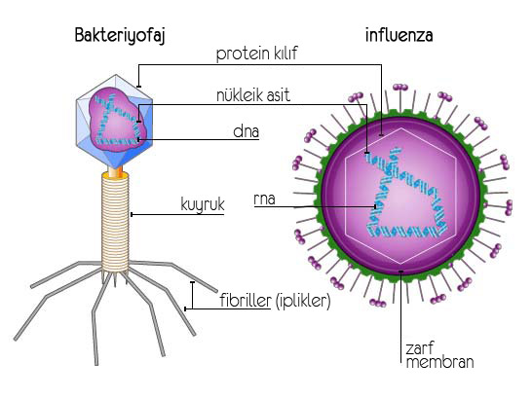
III. Bölüm : Prokaryotik Organizmalar (III.2.Virüsler)

Slide 16
III. Bölüm : Prokaryotik Organizmalar (III.2.Virüsler)
Virüsler sadece canlı hücreler içinde çoğalırlar. Virüs, girdiği konakçı hücre de nükleik asidi enfekte ederek, birçok özgül makromoloküllerin sentezi için gerekli bilgiyi aktarır. Üreme döneminin sonuna doğru, hücre içinde birçok protein zarla çevrili nükleik asit oluşur. Virüsteki protein zarların görevi, nükleik asidini hücre dışı çevreye karşı korumasını sağlamaktır. Hayati fonksiyonlarını devam ettirmeleri ve çoğalmaları için mutlaka başka bir canlıya ihtiyaç duyarlar. Çünkü Enzim sistemleri yoktur. Dolayısıyla parazittirler. Hücresel faaliyetlerini konuk oldukları hücrenin organelleri ile devam ettirirler. İçinde bulundukları hücrenin normal metabolizmasını bozarak ölümüne neden olurlar.

Slide 17
III. Bölüm : Prokaryotik Organizmalar (III.2.Virüsler)
Virüslerin ayrı özel bir yapıları yoktur. Morfolojik olarak bulundukları hücrenin yapı ve şeklini alırlar. Dolayısıyla yuvarlak, kübik, çomak, oval, silindirik, spiral vb. olmak üzere çok çeşitli morfolojik şekillere sahiptirler.
Kapsid: Virüsteki nükleik asidi saran simetrik protein zara denir. Çok kez virüs çoğalması esnasında birçok boş kapsid üretilir.
Nükleokapsid: Nükleik asit ve onu saran kapside verilen isimdir.
• Kapsomerler: Elektron mikroskobu ile görülen izometrik virüs parçacığının yüzeyinde görülen morfolojik birimlerdir.
Virüslerde bulunan nükleik asitler türlerin çoğunda DNA şeklindedir. Virüs konuk olduğu hücreye girdiğinde virüsün DNA‘sı, hücrenin DNA‘sını etkisiz hale getirerek Virüs DNA‘sı hücreye hakim olur. Bundan sonra hücre ve organeller virüsün DNA‘sındaki kot ve şifrelere göre hareket etmeye başlarlar.

Slide 18
III. Bölüm : Prokaryotik Organizmalar (III.2.Virüsler)
Virüsler, dış etkilere karşı oldukça dayanıklıdırlar. Bilhassa bakterilere nazaran çok daha fazla dayanıklık gösterirler. Mesela - 60 oC uzun yıllar canlılıklarını devam ettirirler. Virüsler örneğin, NaOH, Formalin gibi bazı dezenfektan maddelere karşı da oldukça hassastırlar. Ancak % 50 lik gliserin bakterilerin tümünü öldürdükleri halde virüslere etkilemez. Virüsler düşük pH derecelerine oldukça dayanıklıdır. Buna mukabil pH 11 ve daha yukarı değerlerde ise virüsler tamamen ölmektedirler. Kullanılmış sulara ve içme suyu arıtma tesislerinde virüslerin yok edilmesi için kireç ilavesiyle pH yükseltilmesi işlemi yapılmalıdır.

Slide 19
III. Bölüm : Prokaryotik Organizmalar (III.2.Virüsler)
Genel olarak virüsler kendilerine tesir eden faktörlere gösterdikleri dirence göre üç grupta toplanırlar.
1. Grup: Son derece kararlı fakat dayanıksız olan ve direkt temas vasıtasıyla bulaşabilen virüslerdir. Örneğin sarıhumma virüsü gibi.
2. Grup: Kuruluğa oldukça dayanıklı olan, tüm olumsuz şartlara rağmen (sıfır rutubet ve nem de bile) hastalıklara neden olan virüslerdir. Örneğin Hepatisis (sarılık) virüsü gibi.
3. Grup: Birinci gruba göre daha fazla dayanıklı, kuruluğa göre dayanıksız olan virüslerdir. Örneğin dışkı virüsleri gibi.

Slide 20
III. Bölüm : Prokaryotik Organizmalar (III.2.Virüsler)
Virüsleri çok değişik çevresel faktörler etki etmektedir. Bunlar;
1. pH
2. Sıcaklık
3. Kuruluk- Nem muhtevası
4. Radyasyon- Güneş ve UV ışınları
5. Organik bazı maddeler
6. Ca ve Mg gibi bazı katyonlar
7. Kimyasal Ayrıştırıcılar * Formaldehitler * Protein solventleri * Lipit Solventleri * Enzimler * Deterjanlar

Slide 21
III. Bölüm : Prokaryotik Organizmalar (III.2.Virüsler)
Virüsler konakçı oldukları organizmaya göre, Bitki virüsleri, hayvan virüsleri ve insan virüsleri gibi gruplar altında da toplanarak incelenmektedirler. Virüsler ayrıca yaşadıkları ve çoğalabildikleri konak oldukları hücre tipine göre de isimlendirme yapılmaktadır. Örneğin;
• Deri hücrelerini konak olarak kullanan ve etki eden virüslere Dermotrop,
• Sinir hücrelerini konak olarak kullanan ve etki eden virüslere Nörotrop,
• Akciğer hücrelerini konak olarak kullanan ve etki eden virüslere Phömotrop, adı verilmektedir.

Slide 22
III. Bölüm : Prokaryotik Organizmalar (III.2.Virüsler)
Virüslerin sınıflandırılmasında önem sırasına göre temel olarak kabul edilen özellikleri;
• (1) Nükleik asit tipi: RNA veya DNA; tek iplikçik veya çift iplikçik.
• (2) Büyüklük ve morfoloji, ait olduğu simetri tipi, kapsomer sayısı ve zarların bulunuşu.
• (3) Fiziksel ve kimyasal etkenlere karşı özellikle etere olan duyarlılığı.
• (4) Bağışıklık özellikleri.
• (5) Doğal taşınma yolları.
• (6) Konakçı ve doku hücrelerine
• (7) Hastalık etkeni oluşuna göre olarak sıralanabilir.

Slide 23
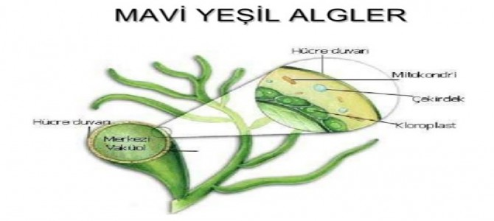
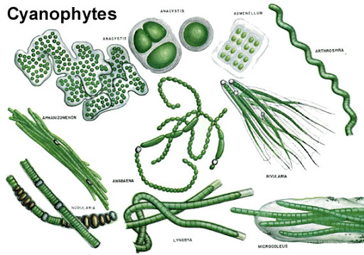
III. Bölüm:Prokaryotik Organizmalar (III.3. Mavi Yeşil Algler)

Slide 24
III. Bölüm:Prokaryotik Organizmalar (III.3. Mavi Yeşil Algler)
III. 3. • Mavi-Yeşil algler göstermiş oldukları hücre organizasyonları bakımından prokaryot hücre özelliği taşımaktadırlar. Belirgin bir hücre çekirdekçiğinin olmaması ve çok basit olan kromatofor yapısındaki pigmentlerin dağılımı ve prokaryotik hücre özellikleri bakımından diğer alglerden ayrılırlar.
Tatlı sular, deniz suları ve karalarda yayılış gösteren yaklaşık 125 cins ve 2000‘in üzerinde tür, Mavi-Yeşil Alg (Cyanophyta) bölümü içinde toplanmıştır. Mavi yeşil algleri diğer alglerden farklı kılan en önemli özellik, yapılarının basitliği, nişastalarını kendilerinin sentez etmeleri, heterocist (Mavi-yeşil alglerde normal hücrelerden daha büyük ve saydam görünüşlü, havanın serbest azotunu fiske edebilen özel hücreler.) bir yapıya sahip olmalarıdır. Sahip oldukları pigmentlerle ( klorofil-a, betakarotin, flavianin, Fikosistein ) de karakterize edilirler. Adi ışık mikroskobunda belirgin bir şekilde mavi ve yeşil renkte görülebilirler.

Slide 25
III. Bölüm:Prokaryotik Organizmalar (III.3. Mavi Yeşil Algler)
Mavi yeşil algler, fotosentez yapabilen canlılardandır. Havadaki moleküler azotu fiske etme yeteneğine sahiptirler. Isıya karşı hoşgörüleri oldukça geniştir. Beslenme istekleri çok basittir. Bir çok ekstrem alanlarda öncü organizma olarak yerleşirler. Hem fotosentez, hem de havadaki azotu fiske etme özelliğine sahip olduklarından, yerleştikleri ekstrem alanları, kendilerinden sonra gelen canlı grupları için yaşanabilir hale getirme özelliği gösterirler.
Zarla çevrili organelleri ve zarla çevrili çekirdekleri yoktur.
• Sitoplâzmalarında hem yeşil rengi veren klorofil, hem de mavi renk veren bir renk maddesi vardır. Klorofilleri olduğu için fotosentez yapabilirler. Sporla çoğalırlar. Eşeyli ve eşeysiz çoğalır.

Slide 26
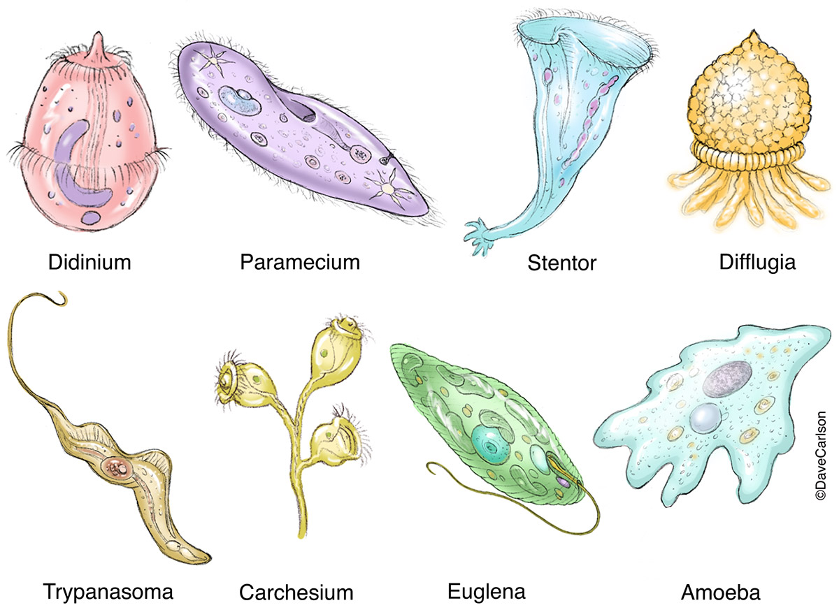
IV Bölüm: Ökaryotik Organizmalar IV.1. (PROTOZOALAR)

Slide 27
IV Bölüm: Ökaryotik Organizmalar IV.1. (PROTOZOALAR)
• Ökaryotik organizmaları protozoa, mantarlar ve algler oluşturmaktadır. Çekirdeklerinde çekirdek zarı ve diğer bazı organellere sahip olduklarından ötürü bu grup altında toplanmışlardır.
IV.1. PROTOZOALAR Genel Özellikleri: Protozoa, Latince kökenli olan protos= birinci, ilk ve zoon= hayvan anlamı olan ilk hayvan, 1. Hayvan manasında olup, ilk başlarda hayvanların en küçük birimi kabul edildikleri için bu isim verilmiştir. Hayvanlar gibi beslenen ve hareket eden mikroskobik organizmaları içerirler. Bitkiler gibi ototrofik olarak da beslenen üyeleri mevcuttur.

Slide 28
IV Bölüm: Ökaryotik Organizmalar IV.1. (PROTOZOALAR)
Protozoa yapısal olarak çoğunlukla tek hücreli, işlevsel olarak çok hücreli organizmaya benzerler. Çünkü protozoa'da hücrenin kendisi bir organizmadır. Bazı türleri çok basit, bazı türleri ise çok karmaşık bir yapı gösterirler. Dünyada 30.000 den fazla tek hücreli protozoa türü bilinmektedir. Çoğunlukla sulu ortamda (Tatlı ve Tuzlu sularda), nemli topraklarda bir kısmı da diğer canlılarda parazit olarak bulunurlar. Kuru yerlerde protozoonların kistlerine rastlanılır. Kistler kuş, böcek gibi hayvanlar ve rüzgârla çevreye yayılırlar. Hepsi mikroskobik olmakla beraber büyüklükleri çok farklılık gösterir. Ender olarak Örneğin, Sporozoa‘da Porospoar gigentea türünde olduğu gibi, 15–16 mm boyunda olan türlere de rastlanmaktadır.

Slide 29
IV Bölüm: Ökaryotik Organizmalar IV.1. (PROTOZOALAR)
Sitoplâzmaları hücrenin her yerinde aynı yoğunlukta olabilir veya dışta granülsüz ve şeffaf ektoplazma ile içte granüllü endoplazma kısımları bulunabilir. Pek çok protozoa tek bir nükleus taşımasına rağmen, bazıları birden fazla taşır.
Protozoa'nın sınıflandırılması, vücut içi organelleri ve hareket organellerine göre yapılır. Hemen hemen tüm Protozoa üyeleri hücre duvarına sahip değillerdir, aerobik solunum yaparlar ve su olan her yerde bulunabilirler.
Kloroplast içeren türler, fotoototrof özellik gösterir. Bazıları ise kloroplast içermelerine rağmen organik besinlerle de beslenirler (Miksotrof). Euglena sp. buna en güzel örnektir. Tatlı sularda yaşayan bir hücrelilerde, Kontraktil Vakuol adı verilen boşaltım organeli bulunur.

Slide 30
IV Bölüm: Ökaryotik Organizmalar IV.1. (PROTOZOALAR)
IV.1.2. Sınıflandırılmaları
• Protozoa üyeleri 4 Şube (Phylum) içerisinde incelenir.
1. şube: Sarcomastigophora
2. şube: Apicomplexa
3 şube: Microspora
4. şube: Ciliophora
şube 1: Sarcomastigophora (Kök bacak ve kamçı taşıyanlar): Bu şubenin üyeleri, hareket organeli olarak kök bacak veya kamçı taşırlar. Tümü bir hücreli olan sucul canlılardır. Kamçı veya kök bacak taşımalarına göre, 2 alt şube içerisinde incelenirler.

Slide 31
IV Bölüm: Ökaryotik Organizmalar IV.1. (PROTOZOALAR)
Bu sınıfın üyeleri olan en önemli parazitleri şunlardır.
• Leishmania tropica: Şark çıbanı etkenidir. Sivrisinekler ile taşınır.
• Leishmania brucei: Kala-azar hastalığı etkenidir. Sivrisinekler ile taşınır.
• Trypanosoma gambiense: Uyku hastalığı etkenidir. Çeçe sineği ile taşınır.
AltŞube: Sarcodina (Kök bacaklılar): Vücutlarında peliküle örtüsü yoktur. Sitoplâzma endoplazma ve ektoplazma olarak ikiye ayrılmıştır. Çekirdek sayısı bir veya daha fazla olabilir. Kamçılı ve silli organizmalara göre daha az organel içerdikleri için daha basit organizmalar olarak kabul edilirler. Vücut şekilleri sabit olmadığı için bir simetri de yoktur.
En önemli özellikleri pseudopod adı verilen yalancı ayaklara sahip olmalarıdır. Bu ayaklar ile hareket ederler. Sarcodina türleri pseudopod yardımıyla besinlerini yakalayarak sitoplâzma içine alarak oluşturdukları besin kofulu ile sindirimi gerçekleştirirler. Sindirimden oluşan atıkları vücudun herhangi bir yerinden dışarı atarlar.

Slide 32
IV Bölüm: Ökaryotik Organizmalar IV.1. (PROTOZOALAR)
İçeriğine ve şekline göre, başlıca 4 kök ayak tipi görülür:
1. Lobopod: Lob şekillidir ve hem ektoplazma hem de endoplazma içerir.
2. Filopod: İplik şeklindedir ve sadece ektoplazma içerir.
3. Retikülopod: Ağ şeklindedir ve sadece ektoplazma içerir.
4. Aksopod: İğne şekillidir ve mikrotübül içerir.
Mastigamoeba cinsi protozoalar kamçılılar ve amipler arası geçiş formu olarak kabul edilir. Hem yalancı ayak (pseudopod) hem de kamçı taşır. Bir kök bacaklı olan Entamoeba histolytica, amipli dizanteri, kanlı ishal etkenidir.

Slide 33
IV Bölüm: Ökaryotik Organizmalar IV.1. (PROTOZOALAR)
şube 2: Apicomplexa
Şubenin neredeyse tüm üyeleri endoparazitiktir. Şubenin ismi, hücrelerin uç kısmında bulunan ve konak canlının vücuduna girişte rol oynayan "apicomplexa" olarak bilinen yapılardan gelir. Üremeleri, uzantı taşımayan sporlar veya oocyst ile gerçekleşir. Sporozoa türleri, Tek hücreli canlıların yaşamlarını tamamen omurgalı ve omurgasız hayvanlarda hücre içinde veya hücreler-arası parazit olarak sürdüren bir sınıfıdır. Hareket organelleri yoktur. Ancak bazıları ameboid ya da kayma şeklinde hareket edebilir. Parazit yaşadıkları için beslenme ve boşaltım organelleri yoktur. Besinlerini vücut yüzeyinden ozmoz vasıtasıyla alırlar. Genç safhalarında sitoplâzmada tek çekirdek ihtiva etmekle beraber, bölünmeye başlarken çekirdek sayısı artmaktadır. Mitokondrileri bulunmaz ve tek hücreli sporlar meydana getirirler

Slide 34
IV Bölüm: Ökaryotik Organizmalar IV.1. (PROTOZOALAR)
Böcekler için patojen olan canlıların çoğu, bu sınıfın üyeleridir. Hayat evrelerinde hem hücre içi hem de hücre dışı yaşam görülür. Hücre içi eşeyli ve eşeysiz devreler boyunca, konak canlıya zarar verilir. Üreme sonucu oluşan zigotun etrafı (yeni bir konağa geçerken su ve hava ile temasta yok olmasını önlemek için) sert bir kabuk ile örtülür. Bu şekilde dış faktörlere karşı korunmuş olan kalın kabuklu zigota spor adı verilir.
En çok bilinen temsilcileri: Toxoplasma gondii: Kedilerin bağırsak dokusunda bulunur. İnsana geçmesi halinde, kısırlık veya düşük nedenidir. Plasmodium vivax: Sıtma etkenidir. Plasmodium falciparum: En yaygın kötü huylu malarya (sıtma) etkenidir. 48 saatte bir sıtma nöbetleri görülür.

Slide 35
IV Bölüm: Ökaryotik Organizmalar IV.1. (PROTOZOALAR)
Bu şubenin sistematiği şöyledir:
1. Sınıf: Ciliata (Silliler)
1.Subclassis (Alt sınıf): Holotrichia
1.Takım: Gymnostomatida (Dileptus spp., Didinium spp.)
2. Takım: Trichostomatida (Balantidium spp.)
3.Takım: Hymenostomatida (Paramecium spp.)
2.Subclassis (Alt sınıf): Peritrichia
Takım: Peritrichida (Vorticella spp.)
3.Subclassis (Alt sınıf): Suctoria
Takım: Suctorida
4.Subclassis (Alt sınıf): Spirotrichia
1. Takım: Entodiniomorpha (Entodinium spp.)
2. Takım: Hypotrichida (Stylonychia spp.)
3. Takım: Heterotrichida (Spirostomum spp.)

Slide 36
ÇEVRE MİKROBİYOLOJİ
LABORATUAR UYGULAMA NOTLARI

Slide 37
MİKROSKOP VE KULLANIMI
• Çeşitli amaçlara dönük olarak 5 çeşit mikroskop geliştirilmiştir.
• Basit Işık Mikroskobu
• Karanlık Saha Mikroskobu
• Faz-Kontrast Mikroskobu
• Fluoressant Mikroskobu
• Elektron Mikroskobu

Slide 38
Basit Işık Mikroskobu
Uygulama laboratuarlarında en çok kullanılan mikroskoptur. Büyütme gücü 1000-3000 arasındadır.
Genel olarak 2 kısımdan oluşur:
1. Mekanik Kısım a) Ayak b)Kol c)Tabla d)Tüp
2. Optik Kısım a) Esas Optik Kısım I. Objektif II. Oküler b) Aydınlatma Sistemi ve Bununla İlgili Optik Kısımlar I. Işık Kaynağı (Aydınlatma Lambası) II. Ayna (her mikroskopta yoktur) III. Kondansör (İris) IV. Diyafram BAUN Çevre Müh. Böl.

Slide 39
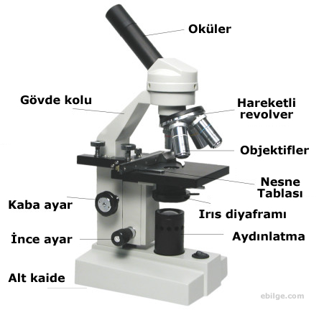

Slide 40
Mekanik Kısım
1. Tüp: Genellikle 160 mm uzunluğundadır. Bazen birbirine geçmeli iki tüpten oluşabilir. Bunlar ana tüp ve çekme tüptür.
Kol: Mikroskobu tutmaya yarar.
Tabla: Mikroskobun yere oturmasını sağlar.
Makro ve Mikro Vidalar: Kol üzerinde yer alan ve tüpü objeye (veya objeyi tüpe) yaklaştıran veya uzaklaştıran vidalardır.

Slide 41
Optik Kısım
a) Esas Optik Kısım Oküler: Tüpün üst ucunda yer alan bir mercek sistemidir. Üzerinde büyütme oranlarını bildiren 5X, 10X, 15X gibi numaralar vardır. Moküler ve binoküler olmak üzere 2 tipi vardır. Bazı mikroskoplarda oküleri taşıyan başlık değiştirilerek trioküler başlık takılabilir. Buraya yerleştirilecek bir fotoğraf makinesi ile incelenen preparatın fotoğrafı çekilebilir.

Slide 42
Optik Kısım
Objektif: Objenin hemen üzerinde yer alan ve revolver denilen döndürme mekanizması ile dönebilen mercek sistemidir. Böylece istenilen büyütmeye sahip objektif ile çalışılabilir. Her objektifte büyütme oranlarını bildiren 10X, 20X, 40X, 60X,100X gibi değerler bulunur.
Kondansör ve Diyafram: Tablanın hemen altındadır. Kondansör, ışığı obje üzerinde toplar. Genellikle iki mercekten yapılmışlardır ve bir vida ile aşağı yukarı doğru hareket ettirilerek ışığın odaklanmasını (fokuslanmasını) sağlarlar.
Diyafram: Kondansörün altında yer alır ve kondasöre giden ışığın az veya çok olmasını sağlar. İmmersiyon çalışmalarında diyafram genellikle tam açılır.

Slide 43
Optik Kısım
100X objektife immersiyon objektifi de denir. Objenin üzerine immersiyon yağı damlatılarak kullanılır. Çünkü, immersiyon objektifinin alt tarafı çok küçüktür. Objeden gelen ışınlar yeteri kadar bu objektife geçemez. Bunu sağlamak için immersiyon yağından (sedir yağı) yararlanılır. İmmersiyon yağının kırılma indisi camın kırılma indisine çok yakındır. Bu nedenle ışınlar kırılmadan merceğe girebilir. Bazı sıvıların kırılma indisleri: İmmersiyon yağı: 1.535 Balsam: 1.524 Gliserol: 1.460 Su: 1.334 Hava: 1.000 B

Slide 44
Büyütme
Objektif, kendi odak uzaklığının altında bulunan bir cismin görüntüsünü okülere hakiki, ters ve büyük olarak aktarır. Bu görüntü okülerde daha da büyütülerek göze iletilir.
Büyütme (B): Objektifin büyütmesi x Oküler büyütmesi
Objektifin Büyütmesi: Tüpün Uzunluğu / Objektifin Odak Uzaklığı

Slide 45
Örnek
• 10x oküler kullanıldığında
• Objektif 10X ise Büyütme 100
• Objektif 100X ise Büyütme 1000 olur.
• Büyütme ve Mikroskop Görüş Alanı İlişkisi;
• Bir mikroskopta büyütme oranı arttıkça görüş alanı daralır. Ancak bu durumda preparattaki belirli bir bölgenin daha detaylı incelenmesi olanağı elde edilir.

Slide 46
Mikroskopla Çalışma Teknikleri ve Bu Konuda Dikkat Edilecek Noktalar
1. Mikroskop kullanılmadığı durumlarda özel kılıfı ve kutusu içinde tozsuz bir ortamda muhafaza edilmelidir.
2. Mkroskop bir yerden diğer yere taşınırken çarpma ve darbelerden uzak tutulmalı ve mikroskop iki elle destek vererek taşınmalıdır.
3. Mikroskobun mercekleri (objektif, oküler ve kondansör) her kullanımından evvel ve sonra ince bir mercek kağıdı veya yumuşak dokulu bir tülbent aracılığıyla temizlenmelidir. Bu amaçla mendil veya önlük kullanılmamalıdır. Eğer immersiyon merceği kullanılmışsa bu objektif işin bitimini takiben hiç bekletmeksizin özenle temizlik işlemi yapılmalıdır.
4. Mikroskop kısımları hiçbir zaman ıslak bırakılmamalıdır.
5. İnceleme bittikten sonra mikroskop usulüne uygun olarak temizlenir kurulanır ve kılıfı geçirilerek muhafaza edilir.

Slide 47
Bakterilerin Boyanması
Bakteriler genel olarak şeffaftırlar. Bu nedenle de mikroskopta direkt olarak incelenmeleri güçtür. Bakterileri tanımlama yollarından birisi onları boyayarak incelemektir. Bakteriler boyanarak, onların mikroskobik morfolojileri ve çeşitli boyalara karşı davranışları hakkında bilgiler elde edilir.
Basit Boyama
Bu yöntem ile bakterilerin boyanmasıda tek tür boya kullanılmaktadır. Basit boyamada metilen mavisi ya da kristal viyolet boyalarından birisi kullanılabilir. Bakteriler boyamada kullanılan boyanın rengini alırlar.

Slide 48
Bakterilerin Boyanması
Boyama genel olarak preparat hazırlama ve boyama olmak üzere iki aşamada gerçekleştirilir.
1. Preparat hazırlama (yayma-kurutma-fiksasyon) 1.1. Lamın temizlenmesinde lamın üzerine 1-2 damla etil alkol damlatılır ve temiz bir bezle silinir. Daha sonra silinen lam yüzü bunzen beki alevinden geçirilir. Temiz lamın ortasına bir damla damıtık su konur.
1.2. Kültürden öze ile alınan örnek, önce su damlası yanında ezilerek, daha sonra da su damlası ile azar azar karıştırılarak lamın üzerine ince bir film halinde yayılır (smear yapma).
1.3. Havada kuruması sağlanır.

Slide 49
Bakterilerin Boyanması
1.4. Bakterilerin lam üzerine tespiti (fiksasyon) yapılır. Bunun için genel olarak, lamın alt yüzünü üç defa Bunzen beki alevinden geçirmek gerekmektedir. Fiksasyon sırasında preparat alev üzerinden seri olarak geçirilmelidir. Aksi takdirde mikroorganizmalar dağılmış, şişmiş, patlamış ve deforme olmuş şekilde görülürler. Fiksasyon işlemi bakterilerin ölmesini ve preparat yıkanırken onların lamın üzerinden akıp gitmemesini sağlamak için yapılır.
2. Preparat üzeri kullanılacak boya çözeltisiyle kaplanarak 1 dk beklenir.
3. Boya dökülerek, preparat damıtık suyla yıkanır.
4. Kurutulan preparat mikroskopta immersiyon objektifiyle incelenir.

Slide 50
Gram Boyama
Bakteriyolojide çok önemli olan bu teknik 1884 yılında Christian Gram tarafından geliştirilmiştir. Gram boyama ile bakteriler Gram Pozitif ve Gram Negatif olarak ikiye ayrılabilmektedirler. Bu ayırım bakterilerin tanımlanmasında önemli bir aşamadır.
Gram boyama yönteminde şu yollar izlenir:
1.18-24 saatlik kültürden preparat hazırlanır.
2.Preparat kristal violet ile kaplanır ve 1 dk beklenir.
3. Preparat bol damıtık su ya da lugol çözeltisiyle yıkanır.
4. Preparat üzeri lugol (gram iyot çözeltisi) ile kaplanır ve 1 dk beklenir.
5.Lugol akıtılarak damıtık suyla yıkanır.

Slide 51
Gram Boyama
6. Preparat üzerine %96’lık etil alkol yayılarak 10-15 sn beklenir (dekolorizasyon).
7. Preparat hemen damıtık suyla yıkanır.
8. Preparat karşıt boya sulu fuksin ya da safranin ile kaplanarak 10-30 sn beklenir.
9. Preparat bol damıtık su ile yıkanır havada kurutma sağlanır.
10. Mikroskopta immersiyon merceğinde incelenir.

Slide 52
Gram Boyama
Gram boyama sonunda; mikroskopta incelemede, mor renkli bakteriler gram pozitif, pembe renkli bakteriler gram negatif olarak değerlendirilir. Gram boyamada bakterilerin hücre çeperlerindeki yağ oranlarının farklılıklarından yararlanılır. Gram pozitif bakteriler hücre içinde yağ oranı az olduğundan Gram pozitif bakteriler lügol ile muameleden sonra hücrede meydana gelen kristal violet-iyot kompleksini alkol ile dekolorizasyon sonrasında hücre dışına bırakmazlar. Çünkü alkol hücre çeperindeki suyu alarak uzaklaştırır ve çeperi kurutur. Böylece bu bakteriler mikroskop altında mor renkli görülürler. Gram negatif bakterilerde hücre çeperindeki yağ oranı yüksek olduğundan alkol hücre çeperindeki yağı belli ölçülerde çözerek hücre çeperinde bir takım boşluklar meydana gelmesine yol açar. Kristal violet –iyot bu boşluklardan hücre dışına çıkar ve hücre yine başlangıçtaki şeffaf haline dönüşür. Bu aşamadan sonra bakteriler karşıt bir boya çözeltisi olan safranin ya da sulu fuksin ile boyandıklarında renkleri pembe- kırmızı görünmektedirler.

Slide 53
Sterilizasyon
Sterilizasyon gelende bir ortamdaki bütün organizmaları öldürme ya da ortamdan uzaklaştırma işlemi olarak tanımlanabilir. Mikrobiyoloji uygulamaları dikkate alındığında sterilizasyona aşağıdaki şekilde bir tanım getirilebilir. Laboratuar ekipmanlarının ve besiyerlerinin, bilinen herhangi bir yöntemle üzerinde veya içinde bulunan mikroorganizmaların vejetatif şekillerinin ve dayanıklı sporlarının öldürülmesi ya da ortamdan uzaklaştırılması işlemine sterilizasyon denir. Sterilizasyon işlemi uygulanmış materyale steril denir.
Bazı mikroorganizmaların iki formu vardır; vejatatif formlar nispeten kolay öldürülebilmekte, dayanıklı spor formlarını ise öldürmek daha zor olmaktadır.

Slide 54
Sterilizasyon
Başarılı bir sterilizasyon tekniği, en dayanıklı bir spor formunun bile öldürülmesini amaçlar. Ancak her zaman mutlak bir sterilizasyondan bahsedilemez.
Besiyerleri veya çeşitli sıvı çözeltilere uygulanan sterilizasyon işlemlerinin, bu ortamların kimyasal veya fiziksel yapılarını hiçbir şekilde değiştirmeyecek şekilde olmasına dikkat edilmelidir. Sterilizasyon yöntemleri uygulanacak metaryale göre çeşitlilik göstermektedir. Ancak aynı materyale farklı sterilizasyon teknikleri de uygulanabilir.

Slide 55
Sterilizasyon Yöntemleri
Fiziksel Yolla Sterilizasyon 1. Isıl İşlem Uygulaması
1.1. Kuru Sıcaklık: 1.1.1. Alevden Geçirmek: Steril tüp, erlenmayer, balon gibi kapların ağız kısımları, ağızdaki tıkaçların açılıp kapatılması esnasında, ayrıca steril büstri, bıçak, pens gibi araçlar ile sterilize edilmiş pipetler kullanılırken, çevreden kaynaklanacak yüzeysel kontaminasyonu önlemek amacıyla bunzen beki alevinden ir veya birkaç defa geçirilir.
1.1.2. Alevde Tutmak: Öze kullanımından önce ve kullandıktan sonra ucu akkor hale gelinceye kadar Bunzen beki alevinde tutulur.
1.1.3. Kuru Sıcak Havada Bekletmek: Boş temiz ve sterilizasyon hazırlığı yapılmış tüp, petri kutusu, erlenmayer, balon joje, pipet gibi cam epikman ve metal ekipman Pastör fırınında belli bir sıcaklıkta ve sürede (103 cC 2 saat ) tutulur.

Slide 56
Sterilizasyon Yöntemleri
1.2. Nemli Isıyla Sterilizasyon
1.2.1. Basınçlı Buhar (Otoklav): Özellikle besiyeri ve çeşitli çözeltiler ile eküvyon ve membran filtreler otoklavda sterilize edilir. (120 oC’de 1,5 atm basınçta 15-20dk)
1.2.2. Basınçsız Buhar:
Kaynatma
Tindalizasyon
Doymuş Su Buharında Tutmak.

Slide 57
Besiyeri Sterilizasyonu
Besiyeri: Mikroorganizmaların üretilmesi ve çeşitli faaliyetlerinin saptanması için, onları bulundukları ortam dışında ve laboratuarda üretmek amacıyla kullanılan besleyici ortamlardır. Kullanılacak Besiyerlerinin Sterilizasyonu: Besiyeri amaca göre tüp, balon, erlenmayer, şişe gibi kaplarda hazırlanır. Bu şekilde bir kapta bulunan besiyeri, sterilizasyona hazırlık aşamasından sonra, besiyerinin bileşimine ve özelliğine göre seçilecek belli bir sterilizasyon yöntemiyle sterilize edilir. Sonrasında steril besiyeri, steril edilmiş petri kabına 15- 20 ml olacak şekilde dökülür ya da dökme plak yöntemiyle ekimler gerçekleştirilir.

Slide 58
Kullanılmış ve İşi Bitmiş Kültürlerin Sterilizasyonu
Kullanılmış ve işi bitmiş kültür içeren cam laboratuar malzemeleri otoklavda sterilize edilir. (121 oC’de 15-20 dk) Sterilizasyon sonrasında cam kaplardaki besiyeri lavaboya dökülür. Cam kaplar sıcak sabunlu suda özel fırçalar ile yıkanır. Önce musluk suyu sonra damıtık su ile durulanır ve kurumaya bırakılır.

Slide 59
Besiyeri Hazırlık Aşamaları
Besiyeri hazır karışım halindeyse, ambalaj üzerinde belirtilen miktar hazırlanacak hacime göre hesaplanarak tartılır ve uygun bir cam erlenmayer, beher gibi kaba tartılır. Cam kap seçilirken besiyeri miktarı dikkate alınarak seçilmelidir.
Kabın içerisine çalışılacak hacimde damıtık su elenir.
Besiyerinin iyice çözünmesi ve berraklaşması için ısıtıcı üzerine alınır. Sonrasında besiyeri sterilizasyon için otoklava alınır.
Sterilize edilen besiyerinin döküleceği petri kaplarının da kuru sıcak havada sterilizasyon metodu ile (pastör fırını) sterilizasyonu yapılır.
Otoklavdan çıkarılan besiyeri (70-80 oC) ve pastör fırınından çıkarılan cam petriler soğuduktan sonra her bir petriye 15-20 ml gelecek şekilde besiyeri dökülür ve soğumaya alınır.

Slide 60
Petri Kutusundaki Agarlı Besiyerine İnokülasyon
Petri kutusundaki agarlı besiyerine sürme, yayma ve dökme plak yöntemlerinden herhangi birisiyle inokülasyon yapılabilir. Sürme yöntemi öze kullanılarak gerçekleştirilir. Bu yöntem bir çok yerde «tek koloni düşürme tekniği» olarak da anılmaktadır.

Slide 61
Sürme Yöntemi
İncelenecek örnekten öze ile örnek alınır. Steril agarlı besiyerini içeren Petri kutusu sol elin ayasına yerleştirilir ve bu elin baş ve işaret parmağı ile kapak kısmı kavranılır. İşaret parmağı destek vazifesini görürken, baş parmak aracılığıyla kapak alınır. Öze bu aralıktan içeri sokularak, öze ucunun örnek alınan kısmı agar yüzeyinin seçilecek bir bölgesine temas ettirilir. Örnek bu bölgede hafifçe ezilerek birkaç mm çapında yayılır. Daha sonra öze ile bu yayılma alanından başlayarak sürme işlemine geçilir. Bu işlemler değişik şekillerde gerçekleştirilebilir. Ancak hangi şekilde olursa olsun, sürme olayı ilerledikçe örnekteki mikroorganizma sayısı, özenin ilk sürüldüğü bölgeye göre gittikçe azalacaktır.

Slide 62
Sürme Yöntem
Bunun sonucunda da, inkübasyonu takiben, son sürme işlemlerinin yapıldığı agar yüzeyi bölgelerinde izole koloniler elde edilebilecek, diğer bir deyimle koloniler tek tek düşebilecektir.
Agar yüzeyinde bir bölgeden diğer bölgeye geçişte kaç defa sürme yapılacağı, aktarma yapılan kültürdeki mikroorganizma yükünü çok kabaca tahmin etmeye bağlıdır. Bulanıklığı yüksek bir sıvı kültür veya yoğun üremiş yatık agardaki kültürden aktarma yapılıyorsa, birinci bölgeden ikinci bölgeye geçiş anında 1-2 sürme hattı yeterli olabilirken, aksi durumda sürme sayısı 3-4 hat olacak şekilde artırılabilir. Üçüncü ve dördüncü bölgelere geçişlerde de aynı şekildeki bir varsayımla hareket edilmelidir.

Slide 63
Yayma Tekniği
Petri kutusundaki katı besiyeri yüzeyine 0,1 ml miktarda örnek aktarılır. Örnek, drigalski özesi ile besiyeri yüzeyine usulüne uygun olarak yayılır. Petri kutusu 15 dk ters çevrilmeden bekletilir.
Dökme Plak Yöntemi:
Sıvı kültürden veya sıvı örnekten steril pipetle 1 ml alınarak steril boş bir petri kutusuna aktarılır. Daha önceden sterilize edilmiş ve 44-48 oC’ye ayarlanmış bir su banyosunda tutulmakta olan uygun bir katı besiyeri örnek aktarılmış petri kutusuna 15 – 20 ml miktarda dökülür. Örneğin besiyerinde homojen dağılımı için petri kutusuna bulunduğu düzlem üzerinde dikkatlice üç defa saat yönünde üç defa da aksi yönde çevirme ya da sekiz çizdirme hareketi yaptırılır. Daha sonra besiyerinin katılaşması beklenir. İzole koloniler besiyerinin yüzeyinde ya da içinde gelişirler. Dökme plak yöntemi ile bakteri, maya, küf ve sporlarının sayımı gerçekleştirilebilir.

Slide 64
İnkübasyon
Kültür elde etmekteki son aşamadır. İnkübasyon, ekim yapılmış besiyerini içeren petri kabının uygun bir inkübatörde; belli bir sıcaklık derecesinde ve belli bir süre tutulması işlemidir. Petri kutularının inkübasyonu için yalnızca etüvden yararlanılır. Petri kutularının inkübasyonu için petri kapları ters çevrilerek inkübatöre yerleştirilir. Bu durumda petri kabının içinde oluşabilecek su buharının kapakta kondense olup besiyerine damlama, böylece de kültürün kontaminasyonu ile olduğundan fazla sayıda veya büyük koloni oluşumu risklerinin önüne geçilmiş olur. İnkübasyon sıcaklığı ve süresi genelde ekim yapılacak örnek veya çalışılan mikroorganizmanın özelliği ya da çalışmanın amacına göre belirlenir.

Slide 65
Dökme Plak Yöntemi ile Koliform Grubu Bakterilerin Belirlenmesi
İncelenecek olan örnek homojenize edilir. Eğer örnek çok yoğun sayıda mikroorganizma içeriyor ise dilüe edilir.
Sterilize edilmiş petri kutularının üzerine incelenecek olan örnek, dilüsyon oranı, tarih, besiyeri yazılır.
Steril petri kaplarının içerisine örnekten 1 ml aktarılır.
Vakit geçirmeden her bir petriye 15-20 ml olacak şekilde besiyerinden ilave edilir (45 0C).
Agar katılaşmadan petri kutuları düz bir yüzey üzerinde sekiz hareketi çizdirilerek örnek ile besiyerinin homojen karışımı sağlanır ve agarın katılaşması beklenir.
Petri kutuları ters çevrilerek sıcaklığı 37 0C’ye ayarlanmış etüve (inkübatör) yerleştirilir. Yaklaşık 24 saat sonrasında petri kutuların sayıma alınır.
Sayım koloni adeti az ise direkt, koloni sayısı çok ise işaretli kareler yardımıyla yapılır.

Slide 66
Yüzeye Yayma Yöntemiyle Koliform Bakterilerin Belirlenmesi
Yaklaşık 50 0C’deki erimiş steril agarlı besiyeri, aseptik koşullarda steril petri kutularına 15-20 ml miktarlarda dökülür. Yüzeye yayma yöneteminde agar yüzeyinin kuru olması çok önemlidir.
İncelenecek olan örnek homojenize edilir. Eğer örnek çok yoğun sayıda mikroorganizma içeriyor ise dilüe edilir.
Kuru agar yüzeyine örnek 0,1 ml alınarak aktarılır. Steril drigalski özesi ile örnek agar yüzeyine yayılır.
Ekim yapılan petri kutuları 10-15 dk bekletilir ve ters çevrilerek sıcaklığı 37 0C’ye ayarlanmış etüve (inkübatör) yerleştirilir. Yaklaşık 24 saat sonrasında petri kutuların sayıma alınır.
Sayım koloni adeti az ise direkt, koloni sayısı çok ise işaretli kareler yardımıyla yapılır.

